Slide 1
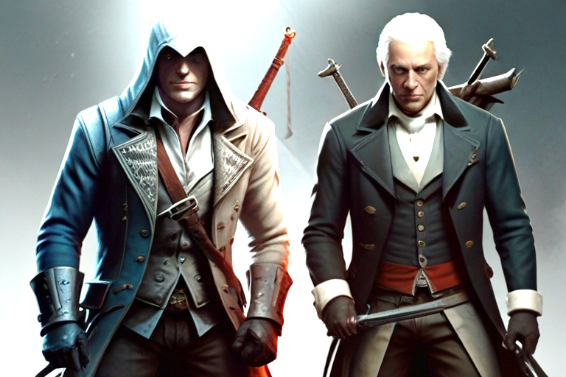
Do Passado ao Presente
A Intrigante Conexão entre História e Assassin's Creed
Apreendendo História com Assassin’s Creed

Slide 2

SOBRE
Do Passado ao Presente: A Intrigante Conexão entre História e Assassin's Creed, mergulha na fascinante interseção entre a história real e a ficção interativa da famosa série de videogames. Este ebook explora como os desenvolvedores de Assassin's Creed incorporaram eventos históricos, personagens e locais autênticos em seus jogos, oferecendo aos jogadores uma experiência imersiva que mistura passado e presente. Descubra como a franquia recria períodos históricos, desde o Antigo Egito até a Revolução Americana e além, enquanto mergulha nos bastidores do processo de pesquisa e desenvolvimento. Se você é um fã ávido da série ou um entusiasta da história, este ebook é uma leitura obrigatória para entender a conexão única entre a ficção dos jogos e os fatos históricos que os inspiraram.

Slide 3
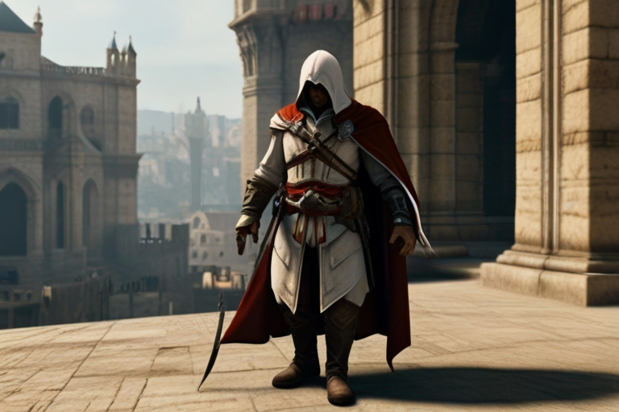
Assassin's Creed
Evento Histórico: A Terceira Cruzada (1189-1192)
Descrição: A Terceira Cruzada foi uma série de campanhas militares empreendidas pelos líderes cristãos europeus para recuperar Jerusalém e outros territórios no Levante do controle muçulmano. Personagens históricos como Ricardo Coração de Leão, Saladino e Guy de Lusignan estão envolvidos nesse conflito.

Slide 4
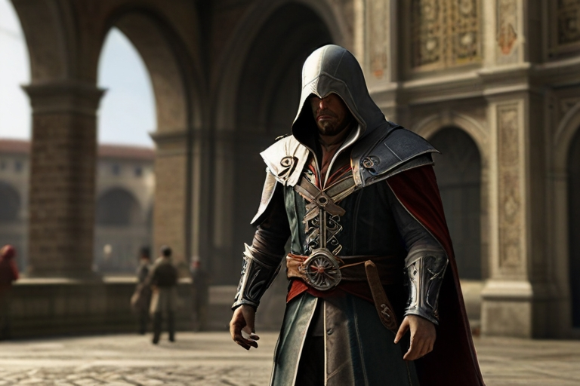
Assassin's Creed
Trilogia Ezio
Evento Histórico: Renascença Italiana (século XIV ao século XVI)
Descrição: A Renascença Italiana foi um período de renovação cultural, artística e científica que ocorreu na Itália entre os séculos XIV e XVI. Figuras notáveis como Leonardo da Vinci, Lorenzo de' Medici e os Borgia desempenham papéis significativos na trama, refletindo os eventos e a atmosfera histórica desse período.

Slide 5
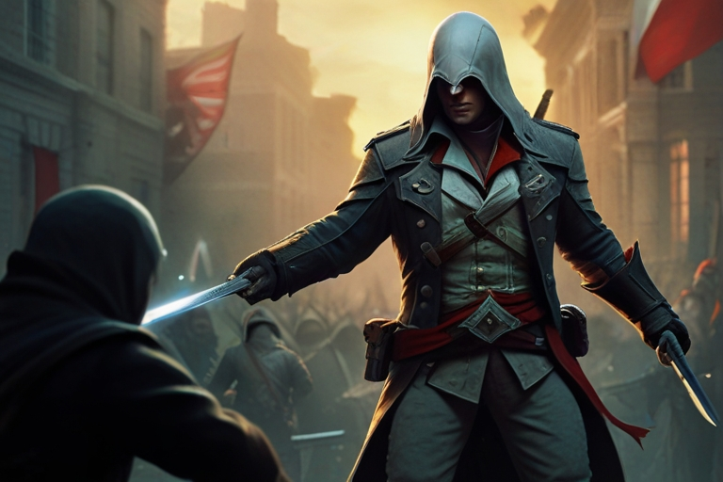
Assassin's Creed III
Evento Histórico: Revolução Americana (1775-1783)
Descrição: O jogo se passa durante a Revolução Americana, um conflito entre as Treze Colônias britânicas na América do Norte e o Império Britânico. O jogador testemunha eventos como a Batalha de Bunker Hill, a Declaração de Independência dos Estados Unidos e a Guerra de Independência Americana.

Slide 6
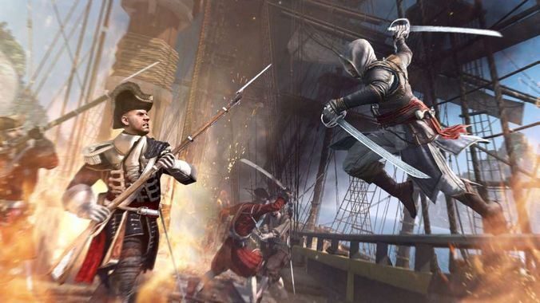
Assassin's Creed IV
Black Flag
Evento Histórico: Era de Ouro da Pirataria (século XVIII)
Descrição: O jogo se passa no Caribe durante a Era de Ouro da Pirataria, um período em que piratas como Barba Negra e Charles Vane aterrorizavam as rotas marítimas. O jogador participa de eventos históricos como a ascensão e queda de piratas famosos e as rivalidades entre as potências coloniais europeias.

Slide 7
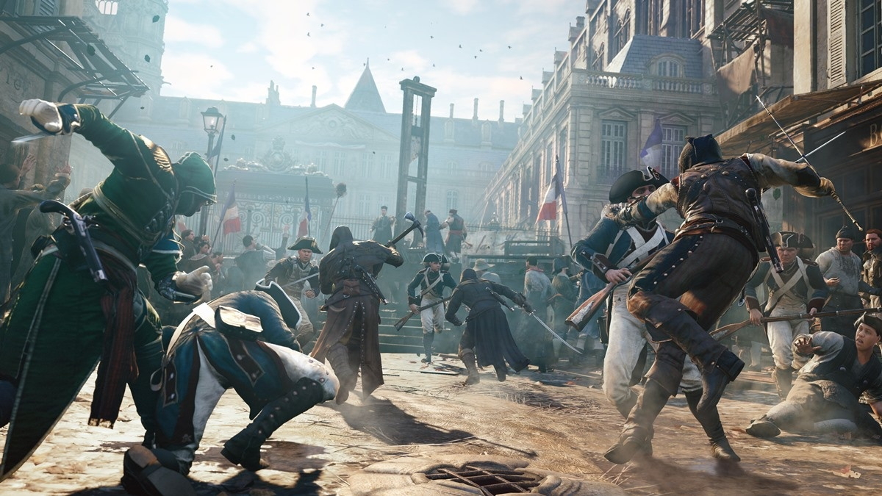
Assassin's Creed Unity
Evento Histórico: Revolução Francesa (1789-1799)
Descrição: O jogo se passa durante a Revolução Francesa, um período de agitação política e social na França. O jogador testemunha eventos como a Queda da Bastilha, o Reinado do Terror e encontra figuras históricas como Napoleão Bonaparte, Marat e Robespierre.

Slide 8
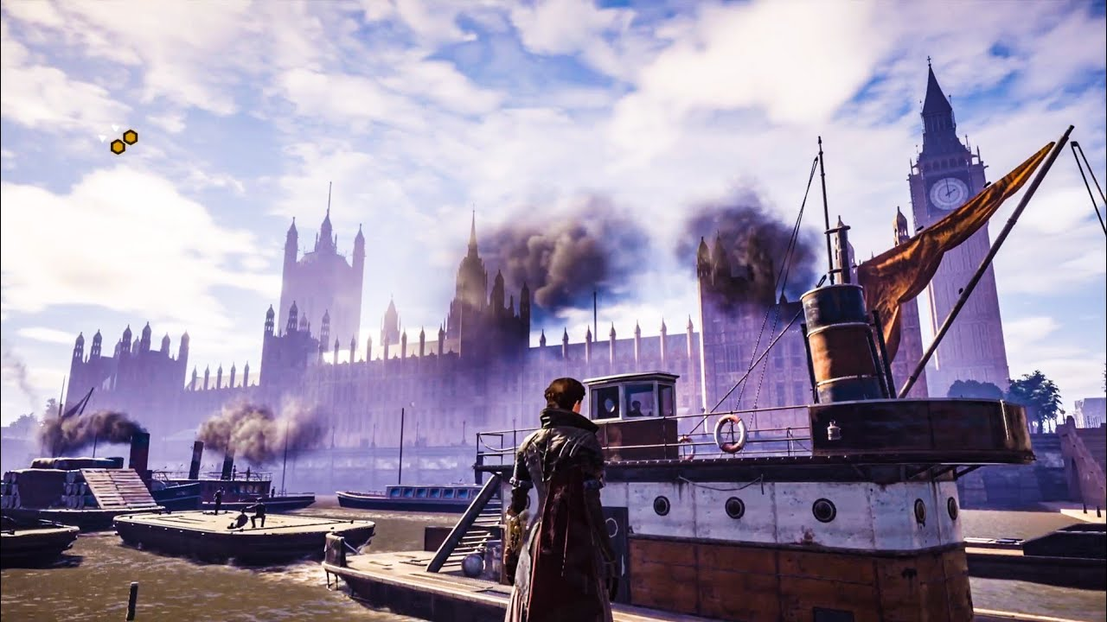
Assassin's Creed Syndicate
Evento Histórico: Revolução Industrial / Londres Vitoriana
Descrição: O jogo se passa durante a Revolução Industrial em Londres, um período de transformação econômica, social e tecnológica. O jogador encontra figuras históricas como Charles Darwin e enfrenta desafios relacionados à exploração dos trabalhadores, corrupção e injustiça social.

Slide 9
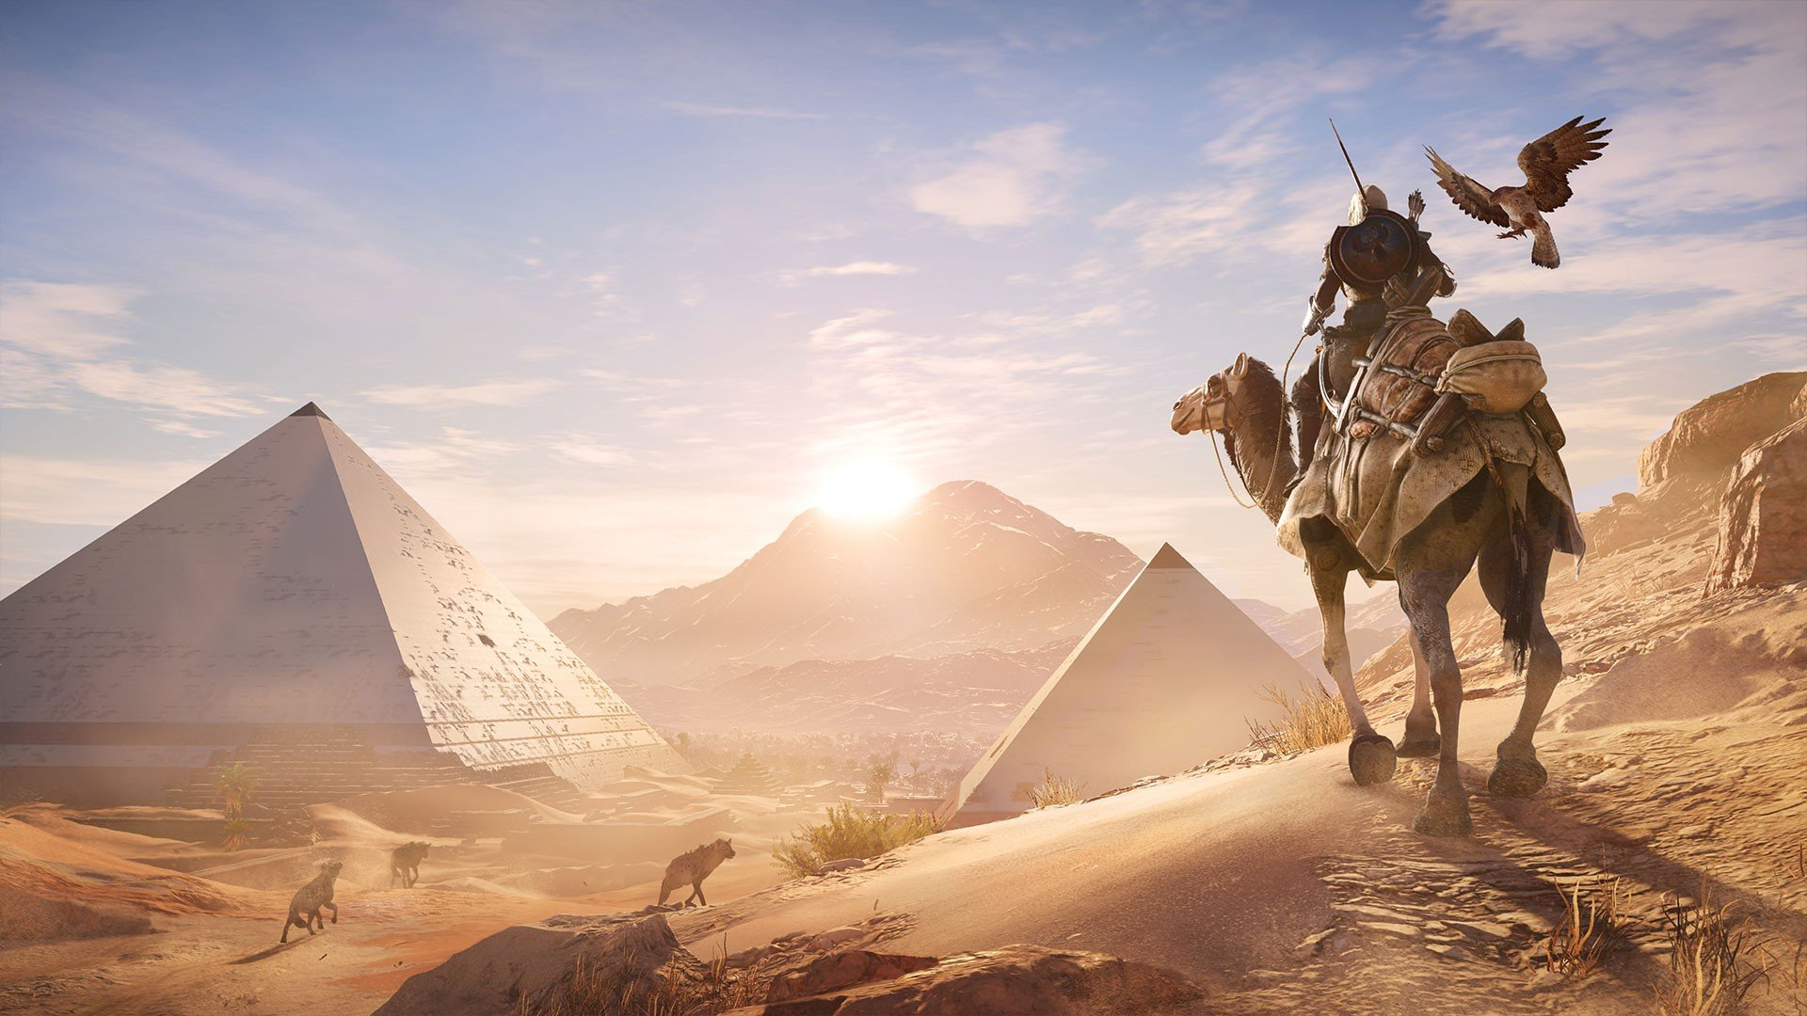
Assassin's Creed Origins
Evento Histórico: Antigo Egito (aprox. 3150 a.C. - 30 a.C.)
Descrição: O jogo se passa no Antigo Egito, durante a dinastia Ptolemaica. O jogador testemunha eventos como a ascensão e queda dos faraós, a construção das Grandes Pirâmides e a mitologia egípcia enquanto explora a vastidão do Nilo e suas cidades antigas.

Slide 10
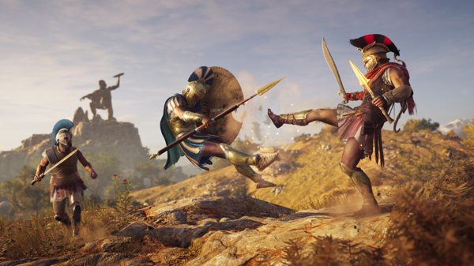
Assassin's Creed Odyssey
Evento Histórico: Guerra do Peloponeso (431-404 a.C.)
Descrição: O jogo se passa durante a Guerra do Peloponeso, um conflito entre Atenas e Esparta e suas respectivas ligas aliadas. O jogador interage com figuras históricas como Pericles, Alcibíades e enfrenta desafios relacionados à política, guerra e mitologia grega.

Slide 11
AGRADECIMENTOS
Agradecemos por nos acompanhar nesta jornada através dos séculos com a franquia "Assassin's Creed". Esperamos que tenha apreciado explorar os eventos históricos reais por trás desses jogos emocionantes.
Que essa experiência tenha despertado sua curiosidade pela história e inspirado você a continuar explorando o passado em todas as suas formas.
Até logo e que as lições do passado continuem a nos guiar no presente e no futuro.
André Santos Lopes

